Slide 1


Project SMILE too
Social Skills Make Inclusive Life Easier
Opolnomočenje

Slide 2
Trditev
Otrok z okvaro vida ima manj možnosti za razvoj kot njegovi videči vrstniki.

Slide 3
Trditev
Lahko vplivam na razvoj svojega otroka z okvaro vida.

Slide 4
Trditev
Otroci z okvaro vida bi morali imeti enake možnosti kot videči otroci.

Slide 5
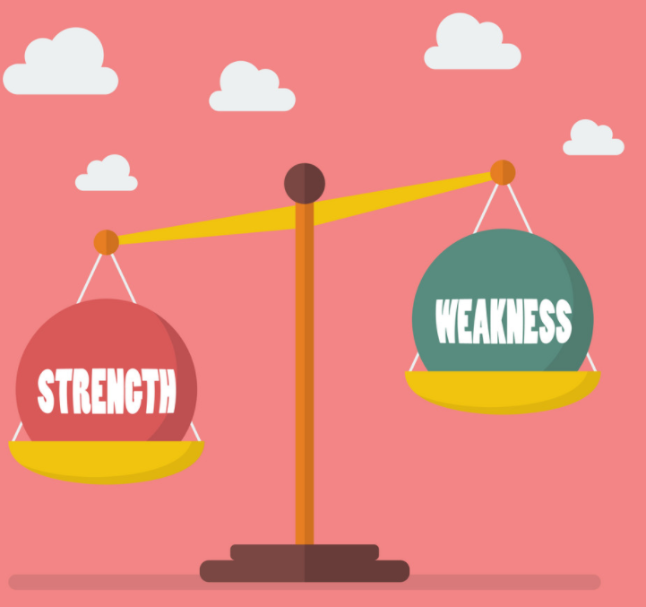
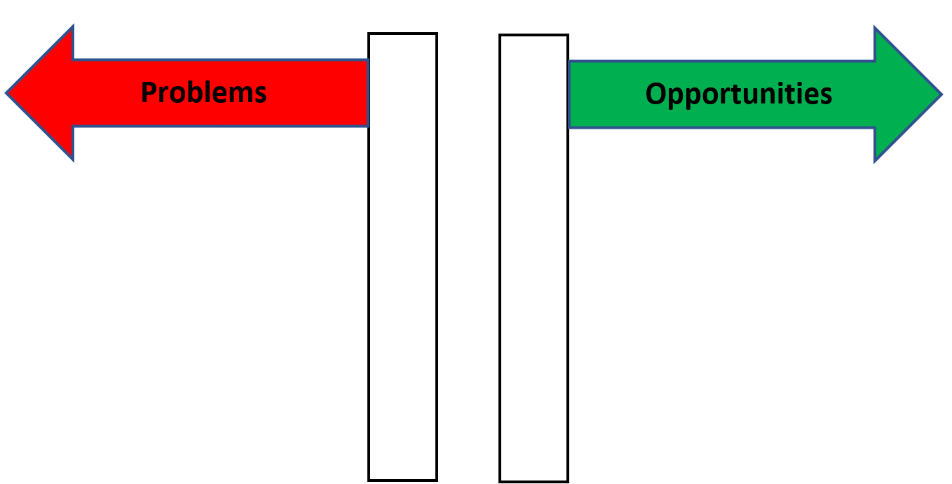
Osredotočanje se na MOČNA PODROČJA
'Energija teče, kamor gre pozornost'
Kakšen pristop izbiramo?

Slide 6
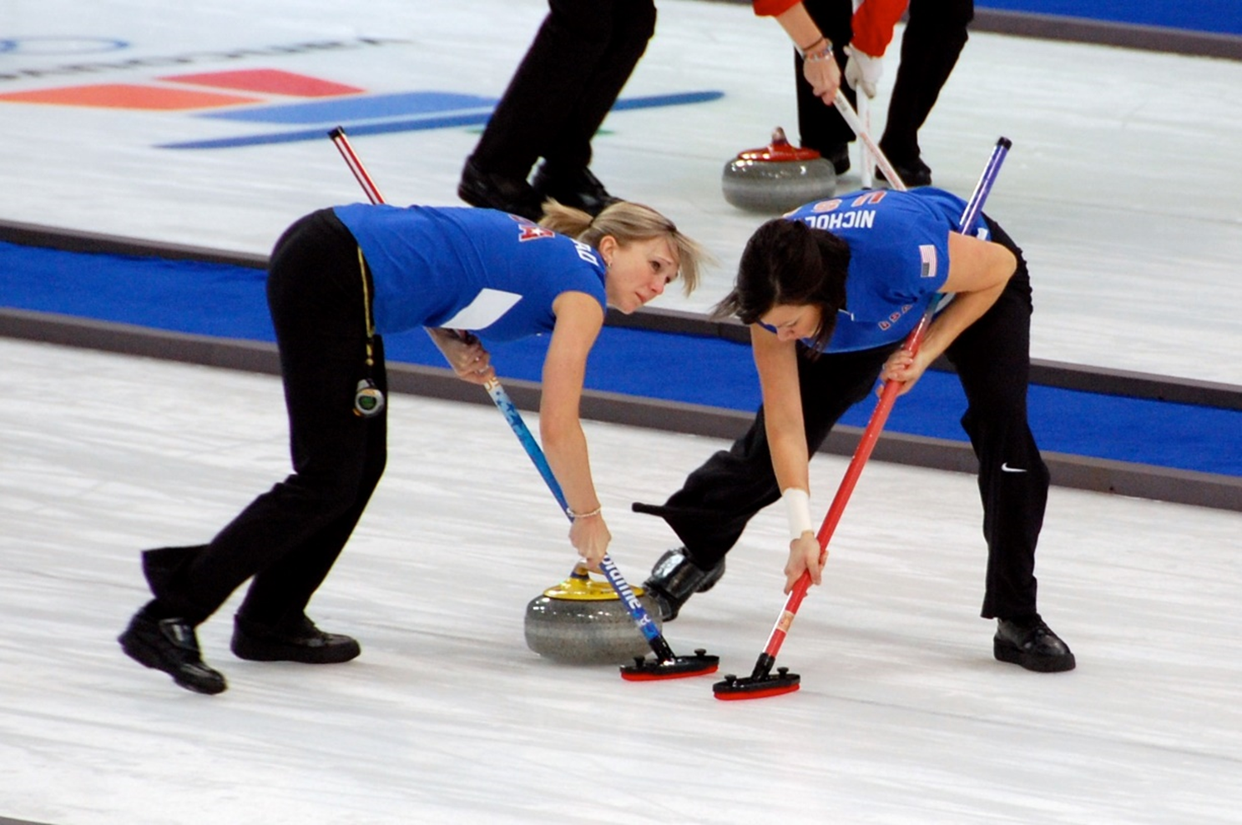
Curling starši in strokovnjaki

Slide 7
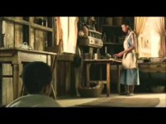
Ray Charles

Slide 8
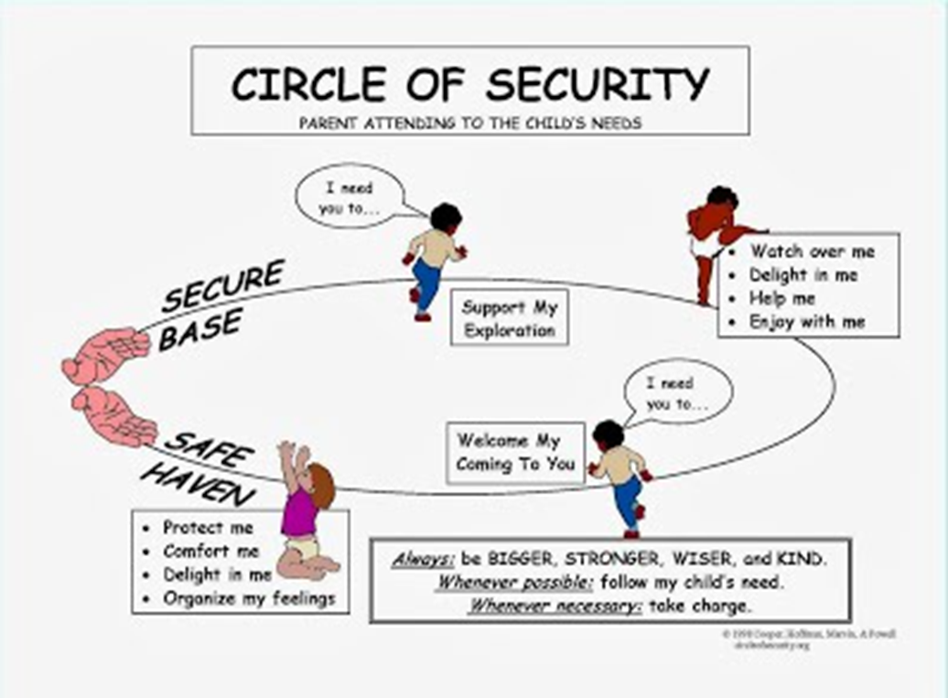
Pomen: RAZISKOVANJA
Ne gre le za ljubezen in tolažbo…
otroke moramo spodbujati k RAZISKOVANJU!

Slide 9
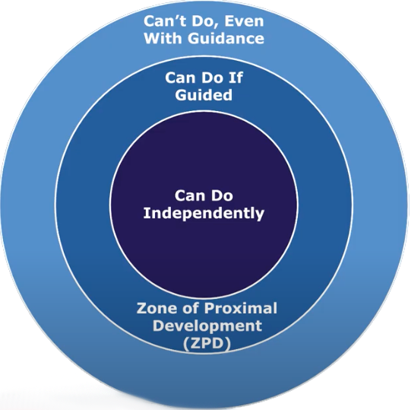
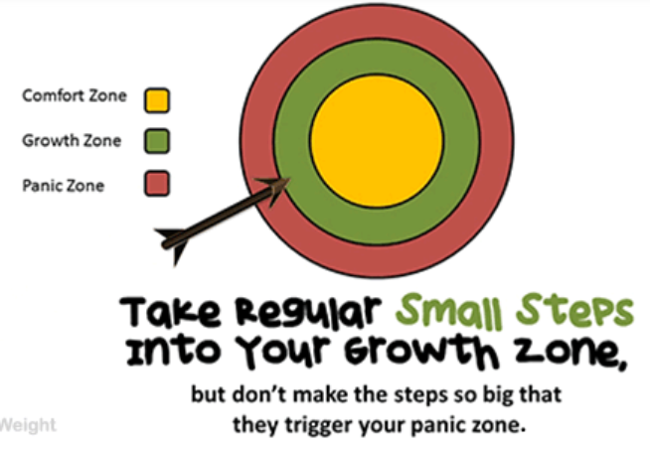
Osredotočanje na RAZISKOVANJE

Slide 10
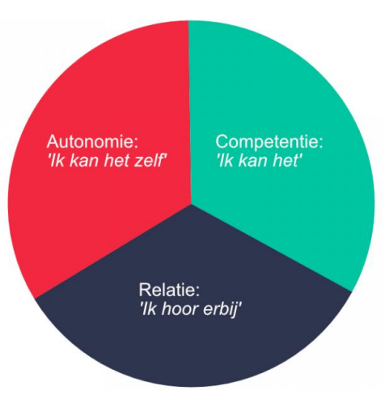
Osredotočanje na tri osnovne psihološke potrebe
AVTONOMIJA
‘To lahko naredim sam’
COMPETENCIJE
‘Jaz zmorem to narediti’
POVEZANOST
‘Jaz sodim/spadam…’

Slide 11
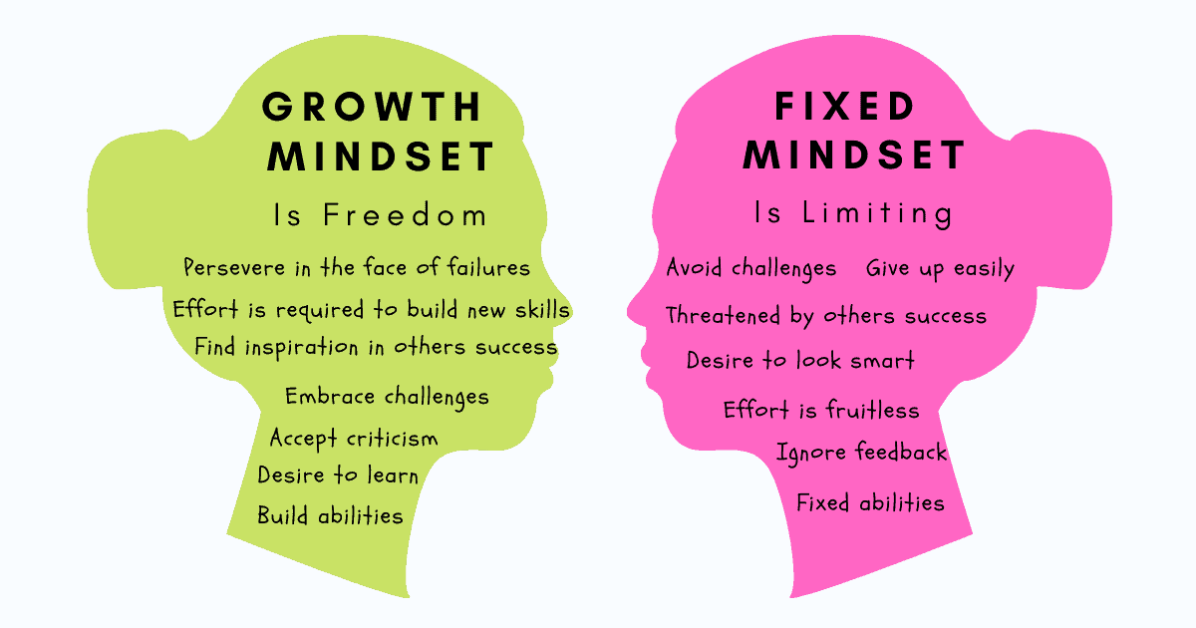
Spodbujanje MISELNOSTI RASTI

Slide 12


"The European Commission's support for the production of this publication does not constitute an endorsement of the contents, which reflect the views only of the authors, and the Commission cannot be held responsible for any use which may be made of the information contained therein."

